Slide 1

Гра «Що? Де? Коли?»
Підготувала Дунець Ірина Вікторівна
вчитель математики
Хмельницького ліцею №15
імені Олександра Співачука

Slide 2
Доброго дня, дорогі друзі!
Я рада вас вітати на сьогоднішній грі
«Що? Де? Коли?»,
яка присвячена математиці.
Нехай ті учні, яким математика досі здавалася нудною та
нецікавою наукою сьогодні переконаються,що вона весела та
захоплююча.Сьогодні ви зможете показати не тільки знання
з математики, але й уміння міркувати, зіставляти, знаходити
вихід із різних ситуацій. Нехай під час змагання пануватимуть
кмітливість, наполегливість, впевненість, довіра та повага
один до одного. Усі ці складові допоможуть отримати вам перемогу.
Хай щастить!

Slide 3

Коли?
Що?
Де?

Slide 4
Епіграфом нашої гри є слова американського математика Норберта Вінера:
«Математика – наука молодих.
Інакше й не може бути.
Заняття математикою – це така гімнастика розуму, для якої потрібна вся гнучкість і вся витривалість молодості».

Slide 5
Сьогодні з нами
ті, хто любить математику,
ті, хто любить таємниці, загадки, цікаві задачі,
ті, хто допитливий, працьовитий, наполегливий!

Slide 6
Сьогодні виступатиме команда ДЯДЮХА ДЕНИСА
Осіння гра “Що? Де? Коли?”
Лисько Анастасія
Дядюх Денис
(капітан команди)
Назаров Назар
Савицька Дар'я
Гуцал Марія
Низенко Олександр
Довганюк Анна
Заїнчуковський Вадим

Slide 7
Дорогі учасники гри, захватіть з собою кмітливість, винахідливість, сміливість,
а сміливість, говорять, міста бере,
і тоді перемога завжди буде за вами. Успіхів всім вам!
Розпочинаємо гру.

Slide 8
Проти гравців грає:
Дунець Ірина Вікторівна
Вчитель математики вищої категорії,
вчитель методист
Моє педагогічне кредо:
розвивати дитину як неповторну індивідуальність, формувати в неї творчий потенціал, прагнення до самостійної пізнавальної діяльності.

Slide 9

1 р а у н д

Slide 10
1 р а у н д

Slide 11


Їх виплачують в банках.
Говорять,
що більше за 30 – грабіж!
Пишеться начебто 0 ділять на 0.
Відсотки

Slide 12
2 р а у н д

Slide 13
2 р а у н д

Slide 14


На гілці сидить ворона.
Що потрібно зробити, щоб
зрізати гілку, не потривоживши ворону?
Дочекатися поки ворона полетить.

Slide 15
3 р а у н д

Slide 16
3 р а у н д

Slide 17
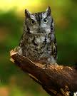


Кавун коштує 2 гривні і ще пів кавуна. Скільки коштує кавун?
(4 гривні)

Slide 18
4 р а у н д

Slide 19
4 р а у н д

Slide 20

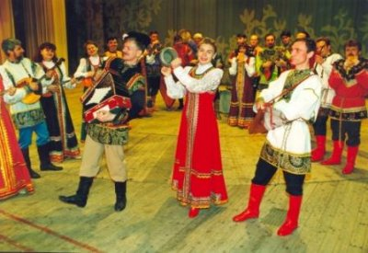
Які числівники є у пісні про Марусю, чорняву дівчину?
Раз, два, три

Slide 21
5 р а у н д

Slide 22
5 р а у н д

Slide 23
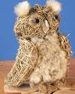

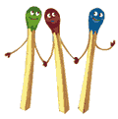
Хіба ви могли коли-небудь подумати, що в звичайнісінькій сірниковій коробці живуть головоломки?
Звичайно, вони не живуть там тоді, коли ми використовуємо сірники для запалювання вогню. Але вони одразу поселяються у сірниковій коробці тоді, коли сірники перестають бути звичайними сірниками,
а перетворюються на цифри, слова чи фігури.
Hе вірите?
Тоді спробуйте розв’язати наступну математичну головоломку
і ви побачите, що без кмітливості та математичних знань цього не можна зробити. Отож, сірникова головоломка.
Як із 14 сірників, кожний
з яких має 4,5 см,
скласти метр?
М
Е
Т
Р

Slide 24
6 р а у н д

Slide 25
6 р а у н д

Slide 26

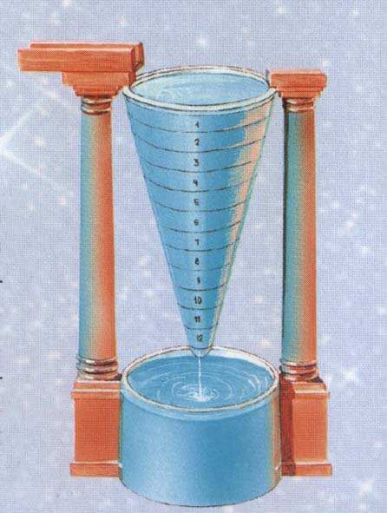
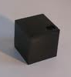
Чорний ящик
Історія цього винаходу
нараховує тисячі років.
Один із різновидів
називається клепсидрою.
У математиці без цього предмета важко обійтись, особливо в задачах на рух.
Цій речі властиві епітети: сонячний, водяний, механічний, електронний.
Годинник

Slide 27


Slide 28
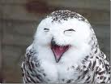
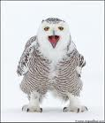
Ж и в и й а р и ф м о м е т р

Slide 29
7 р а у н д

Slide 30
7 р а у н д

Slide 31


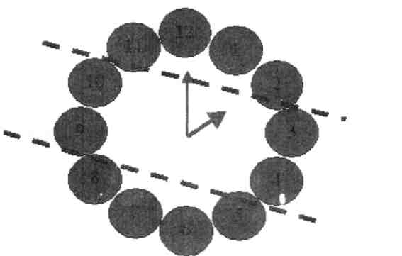
Двома прямими лініями розділити циферблат так,
щоб суми чисел в кожній частині були рівними.

Slide 32
8 р а у н д

Slide 33
8 р а у н д

Slide 34
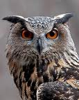
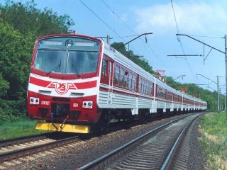
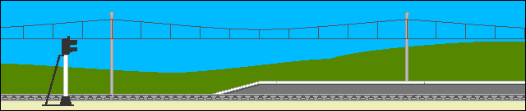
Два хлопчики зустрілися у вагоні потягу.
— Я завжди їду в п'ятому вагоні від хвоста потягу. — сказав Вітя.
— А я — у п'ятому від голови, — заявив Сергій.
Скільки вагонів було в потязі?
(9 вагонів).

Slide 35
9 р а у н д

Slide 36
9 р а у н д

Slide 37


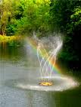

Про цю дугу в народі кажуть:
«До неї дійдеш — сім потів проллєш».
(Це — веселка, в якій злилось 7 кольорів)

Slide 38
10 р а у н д

Slide 39
10 р а у н д

Slide 40
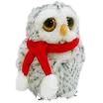



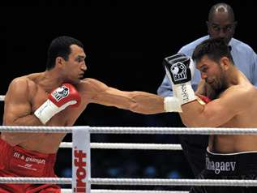
Скільки раундів у боксі (чемпіонський поєдинок)?
(12).

Slide 41
11 р а у н д

Slide 42
11 р а у н д

Slide 43

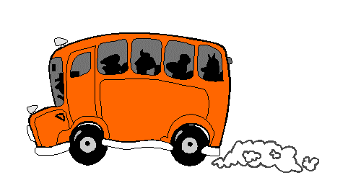
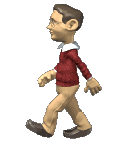
Якщо чоловік йде на роботу пішки, а назад їде на транспорті, то в цілому на дорогу витрачає півтори години. Якщо ж в обидва кінці він їде на транспорті,то весь шлях займає в нього 30 хвилин.
Скільки часу потрібно людині на дорогу, якщо на роботу й назад вона піде пішки?
Користуючись транспортом, чоловік витрачає на шлях туди й назад 30 хвилин. Тому шлях в одну сторону займає 15 хвилин.
Отже, пішки він може добратися до роботи за 1 годину 15 хвилин
1 год 15 хв = 1 год 30 хв - 15 хв
Весь шлях займе вдвічі більше часу - 2 години 30 хвилин.

Slide 44
«Літературне» коло.
Вставити слова, яких не вистачає в приказках,
які є числівниками.
… на одного не чекають
(Семеро на одного не чекають )
…раз виміряй, …раз відріж
(Сім раз виміряй, один відріж )
За…зайцями поженешся, не спіймаєш ні…
(За двома зайцями поженешся, не спіймаєш ні одного)
Обіцяного…роки чекають
(Обіцяного три роки чекають )
У ледачого Омелі … п’ятниць на тижні
(У ледачого Омелі сім п’ятниць на тижні)

Slide 45
12 р а у н д

Slide 46
12 р а у н д

Slide 47
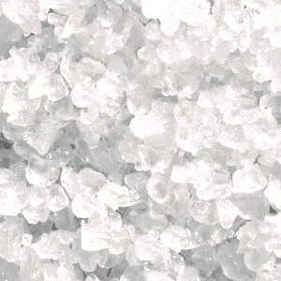
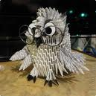
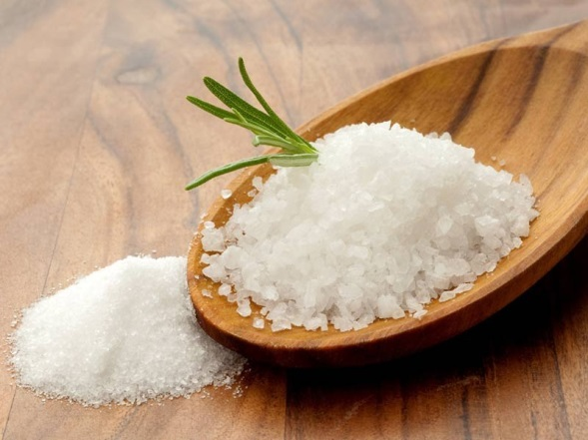
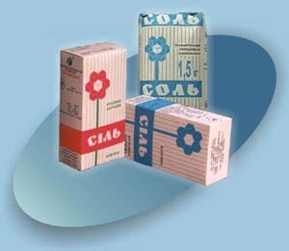

Ці природні кристали
мають форму куба і
є в кожного вдома.
Сіль

Slide 48
13 р а у н д

Slide 49
13 р а у н д

Slide 50


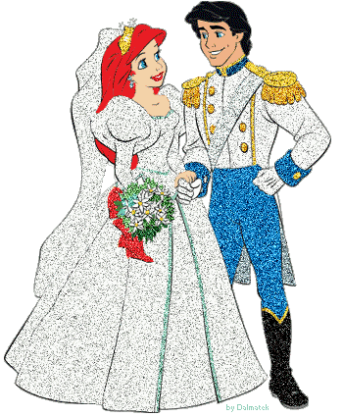

У якому віці ще можна вийти заміж
за принца у пісні Вєрки Сердючки?
(За 30).

Slide 51
14 р а у н д

Slide 52
14 р а у н д

Slide 53

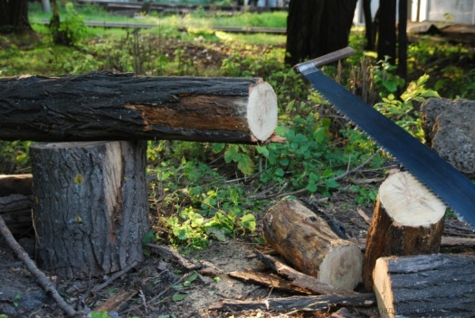
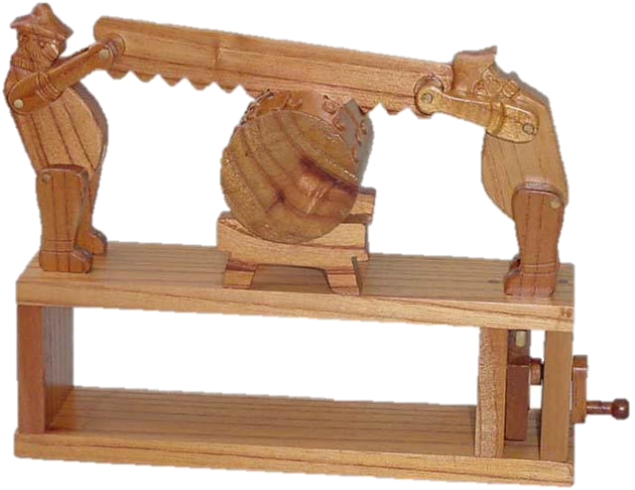

Пильщики розрізають колоду
на метрові відрізки.
Довжина колоди 5 метрів. Розпилювання колоди упоперек займає щоразу
1,5 хвилини часу. Скільки часу пішло на різання всієї колоди?
Оскільки, щоб поділити 5 метрову колоду на метрові відрізки необхідно 4 розрізи, то всього необхідно часу 6 хвилин.

Slide 54
Конкурс з глядачами прикольні запитання та відповіді
На одних папірцях — питання,
на інших — відповіді. Той, у кого мішок з питаннями, спочатку називає того, хто відповідатиме, потім витягає і читає питання. Названа особа витягає папірець з іншого пакета і зачитує відповідь.

Slide 55
Ти часто наступаєш на ноги іншим? Ти часто падаєш з ліжка? Тобі буває страшно вночі? Ти вмієш брехати? У тебе є почуття гумору? Ти часто робиш друзям «пакості»? Ти часто їсиш корм для котів? Чи часто ти виходиш на зв’язок із космосом? Ти часто знайомишся на вулиці? Ти часто запізнюєшся до школи? | Коли магнітні бурі. Якщо директор накаже. Ні, після цього у мене усе чухається. Звичайно, і не раз. Так, і я пишаюся цим. Коли дуже припече. Не уявляю життя без цього. Коли ніхто не бачить. Коли гості вдома. Взагалі — ні, але як виняток — так.

Slide 56
15 р а у н д

Slide 57
15 р а у н д

Slide 58

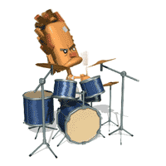
Що використовують математик , барабанщик ,
мисливець?
Д р і б

Slide 59
16 р а у н д

Slide 60
16 р а у н д

Slide 61
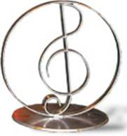
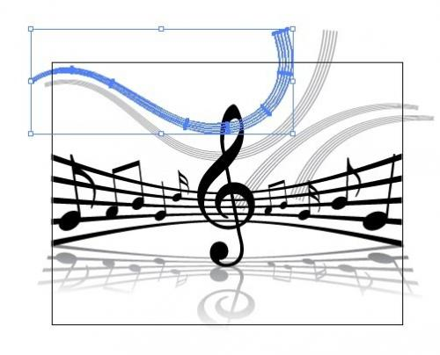
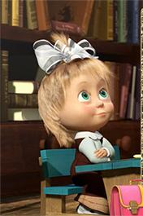
Музична пауза

Slide 62




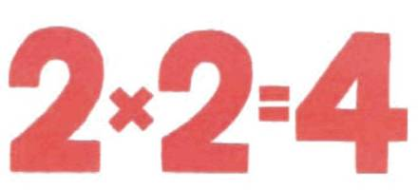


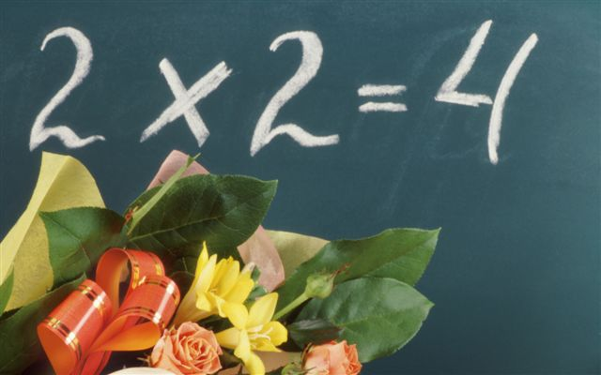


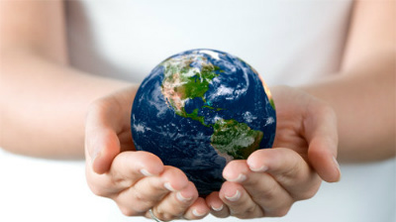
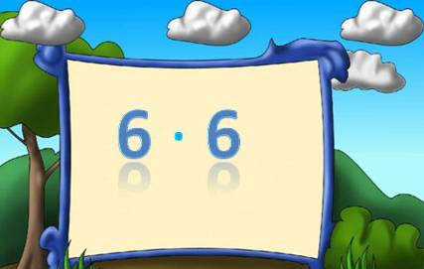
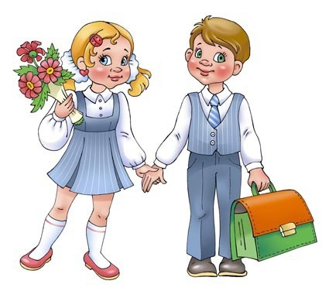

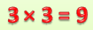
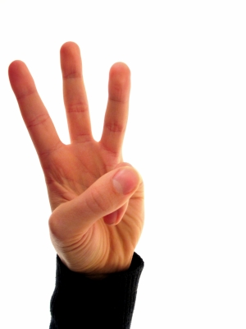
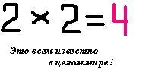


Slide 63

Оплесками переможців,
дружно будемо вітати.
Вам бажаю я удачі і в навчанні, і в житті!

Slide 64
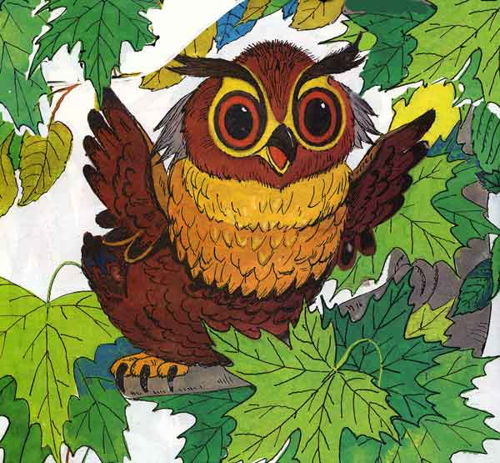
Дякую за увагу!!!

Slide 65


